Slide 1
Spotkanie informacyjne konkursów nr RPSL. 03.01.01-IZ.01-24-120/16, RPSL. 03.01.02-IZ.01 24-121/16, RPSL. 03.01.02-IZ.01-24-122/16, Działanie 3.1 Poprawa warunków do rozwoju MŚP Regionalny Program Operacyjny Województwa Śląskiego 2014-2020
Urząd Marszałkowski
Województwa Śląskiego
Wydział Europejskiego Funduszu
Rozwoju Regionalnego
Katowice, styczeń 2017 r.

Slide 2
Działanie 3.1. Poprawa warunków do rozwoju MŚP Poddziałanie 3.1.1. Tworzenie terenów inwestycyjnych na obszarach typu brownfield - ZIT Poddziałanie 3.1.2. Tworzenie terenów inwestycyjnych na obszarach typu brownfield - RIT
Kompleksowe przygotowanie terenów inwestycyjnych typu brownfield w celu nadania im nowych funkcji gospodarczych wraz z możliwością ich promocji.
tryb konkursowy – ZIT/RIT
Alokacja: 30 000 000,00 Euro

Slide 3
Obszary typu brownfield obejmują obszary: poprzemysłowe, popegeerowskie, powojskowe, pokolejowe.
Przygotowanie terenu typu brownfield wyłącznie pod działalność gospodarczą. Realizować można projekty polegające na przygotowaniu terenu pod inwestycję, celem udostępnienia terenu przedsiębiorcom, w szczególności MŚP,(z wyłączeniem branży mieszkaniowej), chcących prowadzić działalność na danym terenie.
Projekty są realizowane pod warunkiem nie powielania dostępnej infrastruktury.
Rezultatem projektów będzie Liczba MŚP zlokalizowanych na terenach inwestycyjnych , liczba miejsc pracy utworzonych w MŚP, liczba inwestycji zlokalizowanych na przygotowanych terenach inwestycyjnych .

Slide 4
Formalne warunki konkursu
Termin składania wniosków:
RPSL. 03.01.01-IZ.01-24-120/16 - ZIT do dnia 31.01.2017 r. (do godz. 12:00).
RPSL. 03.01.02-IZ.01-24-121/16 – RIT Płn. do dnia 28.02.2017 r. (do godz. 12:00).
RPSL. 03.01.02-IZ.01-24-122/16 – RIT Zach. do dnia 31.01.2017 r. (do godz. 12:00).

Slide 5
Formalne warunki konkursu – cd.
Wartość dofinansowania UE
RPSL. 03.01.01-IZ.01-24-120/16 – ZIT 41 000 688,00 PLN tj.9 520 652 EUR
RPSL. 03.01.02-IZ.01-24-121/16 – RIT Płn. 2 153 250,00 PLN tj.500 000,00 EUR.
RPSL. 03.01.02-IZ.01-24-122/16 – RIT Zach. 7 263 386,00 PLN tj.1 686 610,00 EUR
pula dla obszaru centralnego 25 972 958,00 EUR tj. 111 852 543,63 PLN (pozostało do wykorzystania 55 766 791,10 PLN)
pula dla obszaru północnego 500 000,00 EUR tj. 2 153 250,00 PLN
pula dla obszaru zachodniego 3 527 042,00 EUR tj. 15 189 206,37 PLN (pozostało do wykorzystania 7 925 820,37 PLN)

Slide 6
Formalne warunki konkursu – cd.
Wartość współfinansowania z budżetu państwa
RPSL. 03.01.01-IZ.01-24-120/16 – ZIT 4 823 610,00 PLN tj.1 120 077 EUR
RPSL. 03.01.02-IZ.01-24-121/16 – RIT Płd. 253 324,00 PLN tj.58 824,00 EUR
RPSL. 03.01.02-IZ.01-24-122/16 – RIT Zach. 854,516,00 PLN tj.198 425,00 EUR

Slide 7
Formalne warunki konkursu – cd.
Dofinansowanie dla projektu:
95%, w tym 10% z budżetu państwa przyznanych na etapie podpisania umowy o dofinansowania w przypadku projektów spełniających łącznie kryteria:
1) są projektami rewitalizacyjnymi,
2) nie są objęte pomocą publiczną, w tym rekompensatą
3) nie są objęte pomocą de minimis
4) nie są projektami generującymi dochód w rozumieniu art. 61 rozporządzenia nr 1303/2013
W pozostałych przypadkach 85%, bądź poziom wynikający z luki w finansowaniu, rekompensaty, pomocy de minimis lub zgodnie z zasadami udzielania pomocy publicznej.

Slide 8
Formalne warunki konkursu – cd.
Wniosek o dofinansowanie należy złożyć wyłącznie w formie elektronicznej na formularzu wniosku aplikacyjnego utworzonego za pomocą Lokalnego Systemu Informatycznego (LSI 2014) dostępnego pod adresem https://lsi.slaskie.pl (wniosek + załączniki).
Wniosek o dofinansowanie należy przesłać ponadto w formie elektronicznej w formacie pdf. Do IZ RPO WSL 2014-2020 z wykorzystaniem:
a) Platformy e-Usług Publicznych PeUP dostępnej pod adresem https://www.sekap.pl/ lub
b) Elektronicznej Platformy Usług Administracji Publicznej ePUAP dostępnej pod adresem http://epuap.gov.pl/ z wykorzystaniem Pisma ogólnego do podmiotu publicznego.
Suma kontrolna wniosku złożonego w LSI oraz suma CRC pliku wygenerowanego przez LSI musi być zgodna z sumą kontrolą oraz sumą CRC wniosku przesłanego PeUP lub ePUAP.
Platformami PeUP lub ePUAP przesyła się tylko sam wniosek o dofinansowanie bez załączników.

Slide 9
Formalne warunki konkursu – cd.
Wniosek o dofinansowanie i załączniki do wniosku o dofinansowanie podpisuje wnioskodawca lub osoby upoważnione do jego reprezentowania.
W przypadku projektu realizowanego w partnerstwie wniosek o dofinansowania podpisuje partner wiodący, określony w umowie partnerstwa lub umowie konsorcjum.
Załączniki wytworzone przez Wnioskodawcę na potrzeby konkursu (np. oświadczenie o podatku VAT, oświadczenie o prawie do dysponowania nieruchomością na cele budowlane itp.) skanuje się i dołącza do wniosku o dofinansowanie w systemie LSI po podpisaniu wersji papierowej. Załączniki muszą zawierać datę. Możliwe jest również podłączenie do wniosku załącznika w wersji elektronicznej. W załączniku należy wskazać datę oraz imię i nazwisko osoby podpisującej dokument.

Slide 10
Formalne warunki konkursu – cd.
O dofinansowanie mogą ubiegać się następujące typy podmiotów:
Podmioty zarządzające inkubatorami przedsiębiorczości;
Podmioty zarządzające akademickimi inkubatorami przedsiębiorczości;
Jednostki samorządu terytorialnego, ich związki i stowarzyszenia;
Jednostki zaliczane do sektora finansów publicznych.

Slide 11
Formalne warunki konkursu – ograniczenia i limity
Wydatki na wewnętrzną infrastrukturę komunikacyjną należy traktować jako uzupełniający element projektu, tym samym mogą stanowić jedynie mniejszą część budżetu projektu (do 49% kosztów całkowitych projektu).
Wydatki związane z rekultywacją terenu przygotowanego pod inwestycje nie mogą stanowić wiodącego zakresu przedsięwzięcia (do 49% kosztów całkowitych projektu).
Wydatki związane z przebudową infrastruktury kolidującej z inwestycją należy traktować jako uzupełniające elementy projektu, tym samym mogą stanowić jedynie mniejszą część budżetu projektu ( do 49% kosztów całkowitych projektu).
Wydatki związane z adaptacją budynków zlokalizowanych na tworzonym terenie inwestycyjnym należy traktować jako uzupełniający element projektu (do 49% kosztów całkowitych projektu). Nie ma możliwości realizacji inwestycji polegającej wyłącznie na adaptacji budynków. Każdorazowo przedmiotem projektu musi być przygotowanie terenu inwestycyjnego (minimum 2 ha).

Slide 12
Formalne warunki konkursu – ograniczenia i limity c.d.
Projekty mające na celu przygotowanie terenów inwestycyjnych są realizowane pod warunkiem nie powielania dostępnej infrastruktury, chyba, że limit dostępnej powierzchni został wyczerpany;
Ulokowanie na przygotowanych terenach inwestycyjnych dużego przedsiębiorcy będzie skutkowało, zgodnie z zasadą proporcjonalności, odpowiednim zwrotem środków pomocowych na koniec okresu trwałości projektu;
Budowa/przebudowa publicznej drogi dojazdowej oraz infrastruktury towarzyszącej, będącej elementem budowy/przebudowy/remontu publicznej drogi dojazdowej, niezbędnej do skomunikowania terenu, nie będzie kwalifikowalna.
Możliwe jest przygotowanie terenu typu brownfield wyłącznie pod działalność gospodarczą. Realizować można projekty polegające na przygotowaniu terenu pod inwestycje, celem udostępnienia terenu przedsiębiorcom, w szczególności MŚP (z wyłączeniem branży mieszkaniowej), chcących prowadzić działalność gospodarczą na danym terenie.

Slide 13
Formalne warunki konkursu – ograniczenia i limity c.d.
Wsparcie infrastrukturalne inkubatorów przedsiębiorczości i akademickich inkubatorów przedsiębiorczości dopuszcza się w incydentalnych i uzasadnionych przypadkach, gdy w wyniku realizacji projektu zgodnego z założeniami Regionalnej Strategii Innowacji Województwa Śląskiego na lata 2013-2020 nastąpi silna koncentracja przedsiębiorstw z kluczowej branży/branż, o konkretnym zapotrzebowaniu na wsparcie dotyczące lokalizacji firmy, czynności związanych z organizacją działalności gospodarczej, obsługi księgowej, logistycznej, telekomunikacyjnej.

Slide 14
Formalne warunki konkursu – ograniczenia i limity c.d.
Wsparcie infrastrukturalne inkubatorów przedsiębiorczości i akademickich inkubatorów przedsiębiorczości możliwe będzie tylko po spełnieniu następujących warunków:
działalność IOB wpisuje się w krajową lub regionalną strategię inteligentnej specjalizacji,
IOB dysponuje strategią/planem wykorzystania infrastruktury planowanej do sfinansowania w ramach przedsięwzięcia,
przedsięwzięcie jest współfinansowane ze źródeł prywatnych,
przedsięwzięcie nie powiela dostępnej infrastruktury IOB o podobnym profilu chyba, że limit dostępnej oferty został wyczerpany,
w realizacji przez IOB specjalistycznych usług zapotrzebowanych przez konkretnych przedsiębiorców wykorzystują dostępne standardy świadczenia usług wypracowanych co najmniej na poziomie krajowym,
IOB dążyć będą do prowadzenia działalności na zasadach rynkowych, w oparciu o otwartą konkurencję.

Slide 15
Kwalifikowalność wydatków
Szczegółowy opis osi priorytetowych Regionalnego Programu Operacyjnego Województwa Śląskiego na lata 2014-2020;
Wytyczne w zakresie kwalifikowalności wydatków w zakresie Europejskiego Funduszu Rozwoju Regionalnego, Europejskiego Funduszu Społecznego oraz Funduszu Spójności na lata 2014-2020 (Wytyczne Ministerstwa Infrastruktury i Rozwoju – zwane dalej wytycznymi horyzontalnymi);
Wytyczne programowe w zakresie kwalifikowania wydatków w ramach EFRR RPO WSL 2014-2020;
Rozporządzenie Ministra Infrastruktury i Rozwoju z dnia 3 września 2015 r. w sprawie udzielania regionalnej pomocy inwestycyjnej w ramach regionalnych programów operacyjnych na lata 2014-2020 (Dz. U. z 2015, poz. 1416);
Rozporządzenie Ministra Infrastruktury i Rozwoju z dnia 5 sierpnia 2015 r. w sprawie udzielania pomocy inwestycyjnej na infrastrukturę lokalną w ramach regionalnych programów operacyjnych na lata 2014-2020 (Dz. U. z 2015, poz. 1208);
Rozporządzenie Ministra Infrastruktury i Rozwoju z dnia 19 marca 2015 r. w sprawie udzielania pomocy de minimis w ramach regionalnych programów operacyjnych na lata 2014-2020 (Dz. U. 2015 poz. 488).

Slide 16
Kwalifikowalność wydatków – zasady ogólne
Za kwalifikowalne uznaje się wszystkie wydatki niezbędne do realizacji projektu i poniesione z zachowaniem zasad uzyskiwania najlepszych efektów z danych nakładów.
Przyjęcie danego projektu do realizacji i podpisanie z beneficjentem umowy o dofinansowanie nie oznacza, że wszystkie wydatki, które beneficjent przedstawi we wniosku o płatność w trakcie realizacji projektu zostaną poświadczone, zrefundowane lub rozliczone.
Ocena kwalifikowalności poniesionego wydatku dokonywana jest przede wszystkim w trakcie realizacji projektu poprzez weryfikację wniosków o płatność oraz w trakcie kontroli projektu. Ocena kwalifikowalności poniesionych wydatków jest prowadzona także po zakończeniu realizacji projektu.
Każdy wydatek kwalifikowalny niezależnie od daty jego poniesienia, musi być poniesiony zgodnie z właściwą procedurą tj. albo z ustawą pzp i prawem unijnym w zakresie zamówień publicznych albo zgodnie z zasadą uczciwej konkurencji/zasadą konkurencyjności, o której mowa w wytycznych horyzontalnych.

Slide 17
Wydatki niekwalifikowalne w ramach działania 3.1 RPO WSL
Wydatki wskazane w rozdziale 9 Wytycznych programowych, m. in.:
Do wsparcia z funduszy nie mogą zostać wybrane operacje, które zostały fizycznie ukończone lub w pełni zrealizowane przed złożeniem do instytucji zarządzającej/pośredniczącej wniosku o dofinansowanie. W przypadku, gdy dofinansowanie w ramach projektu stanowi pomoc publiczną, ocena uwzględnia także te przepisy (m.in. rozpoczęcie prac związanych z projektem może nastąpić po złożeniu przez wnioskodawcę wniosku o dofinansowanie).
Za niekwalifikowalne uznaje się wydatki na działania informacyjno-promocyjne, za wyjątkiem przewidzianych na zadania wymagane wg rozporządzenia ogólnego (załącznik XII rozporządzenia ogólnego) tj. oznaczenia, bilbordy i tablice informacyjno-promocyjne lub gdy stanowi to zakres rzeczowy projektu (Z uwzględnieniem zasad określonych w Rozdziale 8 „Szczegółowy opis kategorii wydatków oraz zasad kwalifikowalności”).

Slide 18
Wydatki niekwalifikowalne w ramach działania 3.1 RPO WSL
Niedozwolone jest wykorzystywanie materiałów promocyjnych współfinansowanych ze środków RPO WSL 2014-2020 do celów niezwiązanych z projektem, w szczególności podczas kampanii wyborczych.
Za niekwalifikowalne uznaje się koszty pośrednie, do których należą m.in. opłaty czynszowe, opłaty za energię, ogrzewanie, sprzątanie, opłaty pocztowe, materiały biurowe, opłaty telekomunikacyjne, media oraz inne koszty administracyjne.
Za niekwalifikowalne uznaje się koszty związane z angażowaniem personelu, chyba że w szczegółowym opisie kategorii wydatków oraz zasad kwalifikowalności niniejszych wytycznych programowych dopuszczono kwalifikowalność tego typu wydatków.

Slide 19
Wydatki niekwalifikowalne w ramach działania 3.1 RPO WSL
Wydatki niekwalifikowane:
Wydatki wskazane w rozdziale 9 Wytycznych programowych ,
wydatki w ramach mechanizmu cross-financingu,
budowa/przebudowa/remont dróg dojazdowych do tworzonego terenu inwestycyjnego,
budowa / przebudowa infrastruktury towarzyszącej, będącej elementem, budowy / przebudowy/ remontu drogi publicznej, niezbędnej do skomunikowania terenu,
materiały i inne środki nie stanowiące środków trwałych,
nabycie środków transportu,
zakup gruntu i nieruchomości,
nabycie używanych środków trwałych,
koszty związane z utrzymaniem infrastruktury.

Slide 20
System oceny/kryteria oceny
Ocena formalna:
Kryterium formalne dopuszczające – brak możliwości uzupełnienia od razu ocena negatywna (np. wniosek złożony po terminie zakończenia naboru),
Kryteria formalne pozostałe – możliwość uzupełnienia (wezwanie do uzupełnienia pisemne).
Ocena merytoryczna:
- kryteria ogólne – wspólne dla wszystkich projektów, niezależnie od określonego typu projektu,
kryteria specyficzne – dedykowane konkretnym działaniom/poddziałaniom/typom projektów,
- kryteria dodatkowe - wspólne dla wszystkich projektów, niezależnie od określonego typu projektu.
W ramach kryteriów ogólnych jak i specyficznych są kryteria (0/1) oraz punktowane. Kryteria dodatkowe są tylko punktowane. Niespełnienie co najmniej jednego kryterium (0/1) spośród kryteriów ogólnych lub specyficznych powoduje, że projekt otrzymuje ocenę negatywną bez możliwości uzupełnienia.

Slide 21
System oceny/kryteria oceny – cd.
W ramach każdego kryterium punktowanego możliwe jest przyznanie maksymalnie 4 punktów (całe punkty).
System wartościowania znaczenia poszczególnych kryteriów punktowanych poprzez przypisanie im wag: przyznana punktacja dla każdego kryterium będzie pomnożona przez jego wagę (brak wag w kryteriach dodatkowych).
Otrzymane sumy ocen kryteriów ogólnych i specyficznych mnoży się przez proporcje właściwe dla danego zestawu kryteriów (kryteria ogólne: 60%, kryteria specyficzne: 40%).
Projekt otrzymuje ocenę pozytywną w przypadku uzyskania co najmniej 60% maksymalnej, możliwej do uzyskania punktacji, dla danego działania/poddziałania/ typu/typów projektu. Projekt, który uzyska mniej niż 60% punktów otrzymuje ocenę negatywną i nie kwalifikuje się do dofinansowania.

Slide 22
Kryteria merytoryczne specyficzne (0/1) dla działania 3.1 – cd.
Obowiązujące dla działania 3.1 kryteria 0/1
Zdiagnozowane zapotrzebowanie na tworzenie terenów inwestycyjnych - Lokalizacja inwestycji została potwierdzona udokumentowanym zapotrzebowaniem firm poszukujących lokalizacji do prowadzenia działalności gospodarczej. Tereny inwestycyjne nie powielają dostępnej infrastruktury (nie dotyczy przypadku, w którym limit dostępnej powierzchni został wyczerpany).
Wykonalność rozwiązań technicznych oraz ich zgodność z obowiązującymi regulacjami prawnymi -Ocenie podlegają zaproponowane w projekcie elementy inwestycji, technologie, parametry techniczne inwestycji oraz zgodność rozwiązań z obowiązującymi regulacjami prawnymi.
Zasadność zaplanowanych działań na rzecz pozyskania inwestorów - Ocenie podlegają planowane działania, jak i te już podjęte przez wnioskodawcę w celu pozyskania inwestora.

Slide 23
Kryteria specyficzne punktowane dla działania 3.1 RPO WSL
Lokalizacja projektu na terenie o zwiększonym bezrobociu (waga 2).
Punkty uzależnione są od stopy bezrobocia powiatu, na terenie którego realizowany jest projekt.
1 pkt - 0% do 7%
2 pkt - powyżej 7% do 11%
3 pkt - powyżej 11% do 15%
4 pkt - powyżej 15%

Slide 24
Kryteria specyficzne punktowane dla działania 3.1 RPO WSL
Powierzchnia tworzonego terenu inwestycyjnego (waga 1).
Wielkość tworzonego terenu inwestycyjnego wykracza poza lub odpowiada przyjętemu minimum tj. 2ha.
1pkt - 2ha
2pkt - powyżej 2ha do 7ha
3pkt - powyżej 7ha do 12ha
4pkt - powyżej 12ha

Slide 25
Kryteria specyficzne punktowane dla działania 3.1 RPO WSL
Dostępność komunikacyjna terenu inwestycyjnego (waga 2).
Ocenie podlega stopień skomunikowania tworzonego terenu inwestycyjnego (w jakim stopniu wnioskodawca zapewni/ił właściwy dostęp do tworzonego terenu inwestycyjnego).
0 pkt - brak skomunikowania terenu na moment aplikowania o wsparcie, zapewnienie w dokumentacji aplikacyjnej, że najpóźniej do czasu rzeczowego zakończenia realizacji projektu teren inwestycyjny zostanie udostępniony komunikacyjnie oraz przedstawienie w dokumentacji aplikacyjnej planów skomunikowania terenu z istniejącymi drogami publicznymi i wewnętrznymi ogólnodostępnymi ;
1 pkt - teren skomunikowany poprzez połączenie z drogą lokalną ;
2 pkt - teren bezpośrednio skomunikowany z drogą powiatową, wojewódzką ;
3 pkt - teren bezpośrednio skomunikowany z drogą krajową/drogą szybkiego ruchu;
4 pkt - teren bezpośrednio skomunikowany z autostradą i/lub z linią kolejową.

Slide 26
Kryteria specyficzne punktowane dla działania 3.1 RPO WSL
Kompleksowość przygotowania terenu (waga 2).
Kompleksowość przygotowania terenu rozumiana jako realizacja elementów niezbędnych do przygotowania terenu inwestycyjnego np. rekultywacja, niwelacja, budowa nowej, uzupełnienie lub przebudowa infrastruktury technicznej: sieci kanalizacji sanitarnej, deszczowej, wodociągowej, elektroenergetycznej, ciepłowniczej, telekomunikacyjnej, gazowej itp. oraz wyposażenie w sieć teleinformatyczną, które w efekcie finalnym przyczynią się do udostępnienia terenu dla inwestorów, chcących rozpocząć tam swoją działalność gospodarczą. W ramach oceny kryterium punktowane są zarówno elementy objęte projektem (koszty kwalifikowane, niekwalifikowane), jak i elementy już istniejącej, sprawnej infrastruktury.
1pkt - dwa ze wskazanych elementów przygotowania terenu inwestycyjnego; 2 pkt - trzy ze wskazanych elementów przygotowania terenu inwestycyjnego; 3 pkt - cztery ze wskazanych elementów przygotowania terenu inwestycyjnego; 4 pkt - pięć i więcej ze wskazanych elementów przygotowania terenu inwestycyjnego.

Slide 27
Kryteria specyficzne punktowane dla działania 3.1 RPO WSL
Wpływ realizacji projektu na wzrost przedsiębiorczości w regionie (waga 1).
Ocenie będzie podlegała liczba inwestycji zlokalizowanych na przygotowanych terenach inwestycyjnych, ilość mikro, małych, średnich przedsiębiorstw zlokalizowanych na tworzonym terenie inwestycyjnym oraz liczba miejsc pracy utworzonych w MŚP .
Skala punktowa: 1-4 pkt., gdzie 1pkt oznacza, że projekt spełnia kryterium w stopniu minimalnym; 4 pkt. projekt spełnia kryterium w stopniu maksymalnym

Slide 28
Kryteria zgodności ze Strategią ZIT/RIT - dostępu (0/1)
Lokalizacja projektu na obszarze funkcjonalnym danego ZIT/RIT
Projekt jest zlokalizowany na obszarze funkcjonalnym danego ZIT/RIT wskazanym w Strategii ZIT/RIT.
Zgodność uzasadnienia i celu projektu z diagnozą i Priorytetami/Celami /Działaniami Strategii ZIT/RIT
Potrzeba realizacji projektu wynika ze zdiagnozowanych problemów/potrzeb/wyzwań oraz projekt jest zgodny z Priorytetami/Celami/Działaniami wskazanymi w Strategii ZIT/RIT adekwatnymi do przedmiotu projektu.
Zgodność przedmiotu projektu z zakresem wsparcia wskazanym w Strategii ZIT/RIT
Przedmiot projektu jest zgodny z planowanym zakresem wsparcia wskazanym w Strategii ZIT/RIT

Slide 29
Kryteria zgodności ze Strategią ZIT/RIT ogólne dla poddziałań
Adekwatność projektu do zdiagnozowanych problemów/wyzwań oraz Celów/Priorytetów/Działań wskazanych w Strategii ZIT/RIT (waga 2).
Weryfikowane będzie:
Stopień zgodności projektu z częścią diagnostyczną, w tym analizą wyzwań i problemów zawartą w Strategii ZIT/RIT.
Stopień zgodności celu i zakresu projektu z Celami/Priorytetami/ Działaniami wskazanymi w Strategii ZIT/RIT.
1)
1 pkt: projekt wykazuje powiązanie z częścią diagnostyczną, w tym analizą wyzwań i problemów w Strategii ZIT/RIT na poziomie ogólnie sformułowanych problemów/wyzwań dla całego Subregionu.
2 pkt.: projekt wykazuje powiązanie z częścią diagnostyczną, w tym analizą wyzwań i problemów w Strategii ZIT/RIT, sformułowaną na poziomie szczegółowym np. w związku z lokalizacją na obszarze gminy/powiatu o szczególnym natężeniu problemów/występowaniu potencjałów wskazanym wprost w Strategii ZIT/RIT lub poprzez wpływ na rozwiązywanie szczegółowych problemów wskazanych wprost w części diagnostycznej Strategii ZIT/RIT.

Slide 30
Kryteria zgodności ze Strategią ZIT/RIT ogólne dla poddziałań
Adekwatność projektu do zdiagnozowanych problemów/wyzwań oraz Celów/Priorytetów/Działań wskazanych w Strategii ZIT/RIT (waga 2).
2)
1 pkt.: projekt wykazuje powiązanie z treścią opisu Celów/Priorytetów/ /Działań wskazanych w Strategii ZIT/RIT poprzez realizację jednego kierunku działań/interwencji/uwarunkowań adekwatnych do przedmiotu projektu, wskazanych w opisie.
2 pkt.: projekt wykazuje powiązania z treścią opisu Celów/Priorytetów/Działań wskazanych w Strategii ZIT/RIT poprzez realizację dwóch i więcej kierunków działań/interwencji/uwarunkowań adekwatnych do przedmiotu projektu, wskazanych w opisie.

Slide 31
Kryteria zgodności ze Strategią ZIT/RIT ogólne dla poddziałań
Stopień realizacji przez projekt celów Strategii ZIT/RIT mierzony stopniem wpływu projektu na osiągnięcie wskaźników produktu lub rezultatu bezpośredniego danego Celu/Priorytetu/Działania ZIT/RIT, adekwatnych dla typu projektu (waga 2,5).
W ramach kryterium ocenie będzie podlegać wpływ realizacji projektów na osiągnięcie wartości docelowej wskaźnika produktu lub rezultatu bezpośredniego danego Priorytetu/Celu/Działania ZIT/RIT, adekwatnego dla danego typu projektu, przyjętego dla całego subregionu, z podziałem na:
1) Gminy do 50 tys. mieszkańców włącznie (gminy małe): - Sub. Centralny – 23% wskaźnika dla Subregionu - Sub. Zachodni – 50% wskaźnika dla Subregionu - Sub. Północny – 56% wskaźnika dla Subregionu - Sub. Południowy – 50% wskaźnika dla Subregionu

Slide 32
Kryteria zgodności ze Strategią ZIT/RIT ogólne dla poddziałań
Stopień realizacji przez projekt celów Strategii ZIT/RIT mierzony stopniem wpływu projektu na osiągnięcie wskaźników produktu lub rezultatu bezpośredniego danego Celu/Priorytetu/Działania ZIT/RIT, adekwatnych dla typu projektu (waga 2,5).
2)
Gminy i powiaty powyżej 50 tys. mieszkańców (gminy duże):
Sub. Centralny – 77% wskaźnika dla Subregionu
Sub. Zachodni – 50% wskaźnika dla Subregionu
Sub. Północny – 44% wskaźnika dla Subregionu
Sub. Południowy – 50% wskaźnika dla Subregionu
Wartość wskaźnika powinna zostać wyliczona w sposób następujący:
WD=[A/(B*C)]*100
Przy czym:
WD- wartość docelowa wskaźnika %,
A – wartość wskaźnika osiągana przez projekt,
B – ogólna wartość wskaźnika dla Subregionu,
C- ww. procentowa wartość dla gmin dużych lub małych.

Slide 33
Kryteria zgodności ze Strategią ZIT/RIT ogólne dla poddziałań
Stopień realizacji przez projekt celów Strategii ZIT/RIT mierzony stopniem wpływu projektu na osiągnięcie wskaźników produktu lub rezultatu bezpośredniego danego Celu/Priorytetu/Działania ZIT/RIT, adekwatnych dla typu projektu (waga 2,5).
W przypadku projektów realizowanych przez Powiaty (bądź inne podmioty na terenie kilku gmin), decydującym będzie lokalizacja projektu. W przypadku, gdyby lokalizacja projektu obejmowała zarówno gminę małą, jak i dużą, decydującym będzie fakt, w której z tych kategorii gmin zlokalizowana jest większa część projektu (wyrażona wartością kosztów kwalifikowanych).
Punktacja wg wskaźnika o najwyższym wpływie na realizację wartości docelowej wskaźników podanych w strategii oddzielnie dla gmin małych
0 pkt - poniżej 0,1%
1 pkt od 0,1% do 1%
2 pkt - powyżej 1% do 3%
3 pkt - powyżej 3% do 5%
4 pkt - powyżej 5%

Slide 34
Kryteria zgodności ze Strategią ZIT/RIT ogólne dla poddziałań
Stopień realizacji przez projekt celów Strategii ZIT/RIT mierzony stopniem wpływu projektu na osiągnięcie wskaźników produktu lub rezultatu bezpośredniego danego Celu/Priorytetu/Działania ZIT/RIT, adekwatnych dla typu projektu (waga 2,5).
W pierwszej kolejności brane są pod uwagę wskaźniki z ram wykonania. Oceniający powinien wybrać najkorzystniejszy wskaźnik spośród wskaźników z ram wykonania. Przy braku takich wskaźników w projekcie, powinien wybrać najkorzystniejszy z realizowanych.

Slide 35
Kryteria zgodności ze Strategią ZIT/RIT ogólne dla poddziałań
Komplementarny charakter projektu (waga 1).
Na podstawie zapisów we wniosku o dofinansowanie weryfikowane będzie czy:
Projekt jest zintegrowany/ komplementarny z innymi projektami zrealizowanymi, trwającymi lub zaplanowanymi do realizacji w ramach Zintegrowanych/Regionalnych Inwestycji Terytorialnych.
Projekt jest komplementarny z trwającym lub zakończonym projektem finansowanym z innych niż RPO WSL 2014-2020 źródeł, w tym źródeł własnych.
Komplementarność to stan powstały na skutek podejmowanych, uzupełniających się wzajemnie działań/projektów, które są skierowane na osiągniecie wspólnego lub takiego samego celu.
Projekt może wykazywać komplementarność problemową, geograficzną, sektorową, funkcjonalną np. jest końcowym, lub jednym z końcowych elementów większego projektu, jest etapem szerszej strategii realizowanej przez kilka projektów komplementarnych, jest uzupełnieniem projektów zrealizowanych ze środków pomocowych.

Slide 36
Kryteria zgodności ze Strategią ZIT/RIT ogólne dla poddziałań
Komplementarny charakter projektu (waga 1).
Ekspert ocenia, jaka jest zależności miedzy projektami uznanymi przez Wnioskodawcę za komplementarne (wykorzystywanie rezultatów, wykorzystywanie przez tych samych użytkowników) w kontekście założonego efektu synergii.
1)
0 pkt: nie.
1 pkt: tak (w przypadku projektów zaplanowanych do realizacji)
2 pkt.: tak (w przypadku projektów, trwających lub zrealizowanych)
2)
0 pkt.: nie
2 pkt.: tak

Slide 37
Kryteria zgodności ze Strategią ZIT/RIT ogólne dla poddziałań
Wpływ Związków ZIT/RIT /sygnatariuszy Porozumień w sprawie realizacji ZIT/RIT na realizację projektów na obszarze objętym Strategią ZIT/RIT (waga 2,5).
W ramach kryterium ocenie będzie podlegać zapewnienie spójności interwencji oraz wpływu miast i gmin z obszarów funkcjonalnych poszczególnych Subregionów na kształt i sposób realizacji działań na ich obszarze. Kryterium weryfikowane w oparciu o wskazaną we wniosku lokalizację projektu lub załączenie do wniosku dokumentów, potwierdzających uzyskanie rekomendacji właściwych dla danego Subregionu organów.
1 pkt. – projekt realizowany na obszarze gminy będącej Członkiem Związku ZIT/RIT lub sygnatariuszem Porozumienia w sprawie realizacji ZIT/RIT.
2 pkt. – projekt zarekomendowany przez gminę będącą członkiem Związku ZIT/RIT lub sygnatariuszem Porozumienia w sprawie realizacji ZIT/RIT w Subregionie na której obszarze jest realizowany.

Slide 38
Kryteria zgodności ze Strategią ZIT/RIT ogólne dla poddziałań
Wpływ Związków ZIT/RIT /sygnatariuszy Porozumień w sprawie realizacji ZIT/RIT na realizację projektów na obszarze objętym Strategią ZIT/RIT (waga 2,5).
3 pkt. – projekt zarekomendowany przez właściwy Związek ZIT/RIT lub właściwy organ/y Porozumienia w sprawie realizacji ZIT/RIT w Subregionie (w formie uchwały Zarządu Związku ZIT/RIT (Subregion Centralny i Zachodni) lub opinii Lidera ZIT/RIT po uzyskaniu opinii Rady RIT (Subregion Południowy)/Komitetu Sterującego RIT (Subregion Północny);
4 pkt. – projekt realizowany przez członków danego Związku ZIT/RIT lub sygnatariuszy Porozumień w sprawie realizacji ZIT/RIT w Subregionie;

Slide 39
Kryteria zgodności ze Strategią ZIT/RIT ogólne dla poddziałań
Udział partnerów lokalnych oraz społeczności lokalnych w planowaniu i realizacji projektu (waga 1,5).
Oceniany będzie udział partnerów i społeczności lokalnych w planowaniu projektu oraz jego realizacji.
Na etapie przygotowania inwestycji do realizacji oceniane będzie włączenie partnerów i społeczności lokalnych w planowanie inwestycji na dwóch poziomach:
1) Przeprowadzenie konsultacji społecznych projektu na stronie internetowej wnioskodawcy
2) Aktywne włączenie partnerów i społeczności lokalnych w planowanie inwestycji wykazane w raporcie
Konsultacje/aktywne włączenie mogą być przeprowadzone np.: z organizacjami pozarządowymi, innymi JST np. sąsiednimi, z obszaru oddziaływania inwestycji itp., MŚP, pozostałymi podmiotami sektora finansów publicznych, uczelniami, spółdzielniami i wspólnotami mieszkaniowymi, grupami mieszkańców w zależności od specyfiki projektu i adekwatności dla danego typu inwestycji (uwzględnienie uwag społeczności i innych grup interesariuszy bądź nieuwzględnienie w przypadku uwag niezasadnych lub w przypadku braku uwag – ocena na podstawie publicznie udostępnionego raportu z planowania inwestycji/ konsultacji zawierającego zestawienie uwag/propozycji wraz z odniesieniem).

Slide 40
Kryteria zgodności ze Strategią ZIT/RIT ogólne dla poddziałań
Udział partnerów lokalnych oraz społeczności lokalnych w planowaniu i realizacji projektu (waga 1,5).
Informacje dot. zakresu i efektów konsultacji oceniane na podstawie informacji przedstawionych we wniosku wraz ze wskazaniem adresu strony internetowej na której zamieszczono raport z konsultacji.
Na etapie realizacji inwestycji oceniane będzie włączenie partnerów w realizację:
1) Uwzględnienie klauzul społecznych w zamówieniach publicznych lub zlecanie zadań w trybie Ustawy o działalności pożytku publicznego i o wolontariacie lub sformalizowana w formie porozumienia/umowy/listu intencyjnego współpraca z partnerami lokalnymi przy realizacji projektu,
2) Realizacja projektu w partnerstwie na podstawie porozumienia/umowy o współpracy między co najmniej dwoma JST i/lub podmiotami spoza sektora JST.
Informacje dot. realizacji oceniane na podstawie informacji przedstawionych we wniosku oraz załącznikach.

Slide 41
Kryteria zgodności ze Strategią ZIT/RIT ogólne dla poddziałań
Udział partnerów lokalnych oraz społeczności lokalnych w planowaniu i realizacji projektu (waga 1,5).
1)
0 pkt – brak odniesienia do przeprowadzonych konsultacji
1 pkt – przeprowadzenie konsultacji społecznych projektu na stronie internetowej wnioskodawcy
2 pkt – aktywne włączenie partnerów i społeczności lokalnych w planowanie inwestycji wykazane w raporcie
2)
0 pkt. – brak odniesienia do włączenia partnerów w realizację inwestycji
1 pkt – Uwzględnienie klauzul społecznych w zamówieniach publicznych lub zlecanie zadań w trybie Ustawy o działalności pożytku publicznego i o wolontariacie lub sformalizowana w formie porozumienia/umowy/listu intencyjnego współpraca z partnerami lokalnymi przy realizacji projektu
2 pkt – Realizacja projektu w partnerstwie na podstawie porozumienia/umowy o współpracy między co najmniej dwoma JST i/lub podmiotami spoza sektora JST

Slide 42
Kryteria zgodności ze Strategią ZIT/RIT ogólne dla poddziałań
Doświadczenie wnioskodawcy (waga 0,5).
Ocenie będzie podlegać doświadczenie wnioskodawcy w realizacji przedsięwzięć inwestycyjnych.
0 pkt – brak doświadczenia w realizacji przedsięwzięć
1 pkt – doświadczenie w realizacji przedsięwzięcia z innego obszaru merytorycznego
2 pkt – doświadczenie w realizacji przedsięwzięcia z danego obszaru merytorycznego o koszcie całkowitym mniejszym niż 50% planowanej inwestycji
3 pkt – doświadczenie w realizacji przedsięwzięcia z danego obszaru merytorycznego o koszcie całkowitym większym niż 50% planowanej inwestycji
4 pkt – doświadczenie w realizacji więcej niż 1 przedsięwzięcia z danego obszaru merytorycznego o koszcie całkowitym każdego przedsięwzięcia większym niż 50% planowanej inwestycji.

Slide 44
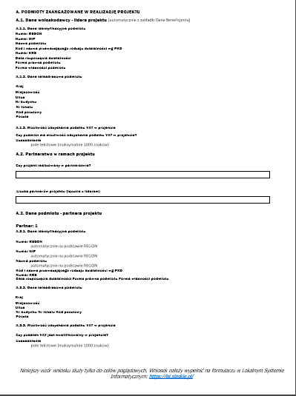

Slide 45
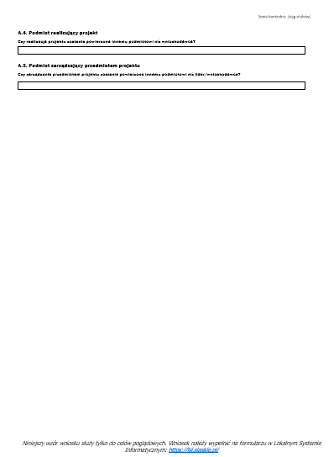

Slide 46
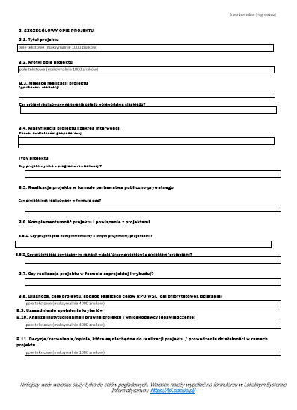

Slide 47
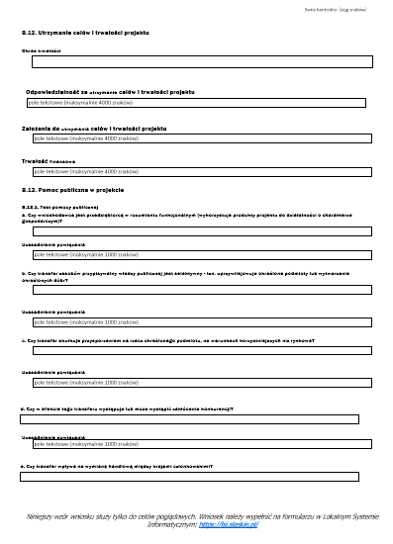

Slide 48
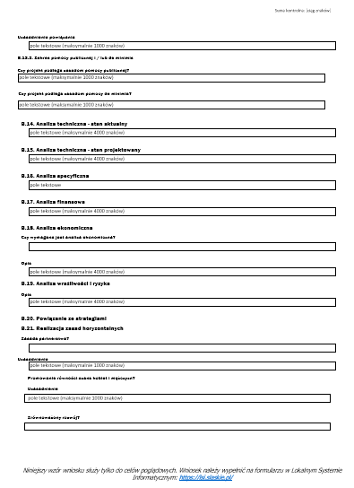

Slide 49
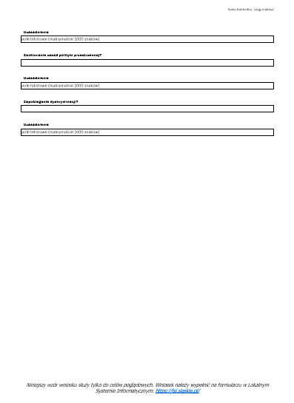

Slide 50
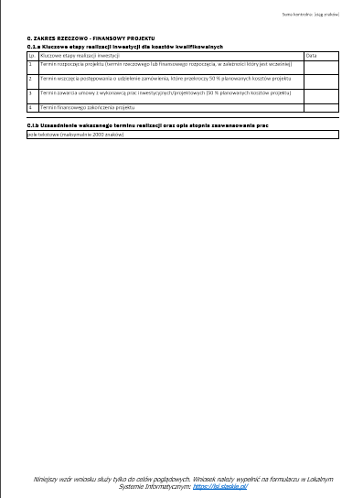

Slide 51
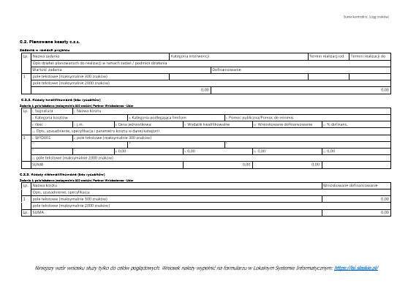

Slide 52
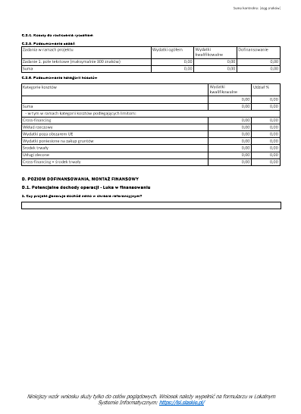

Slide 53
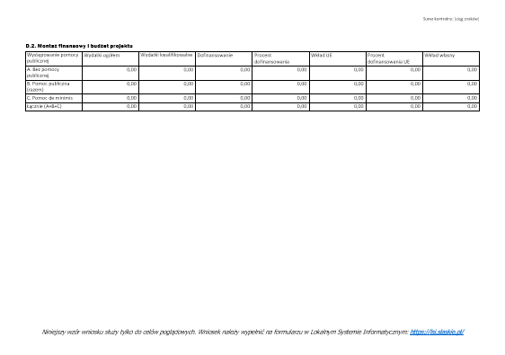

Slide 54
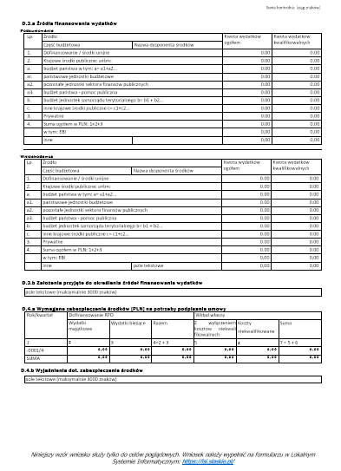

Slide 55
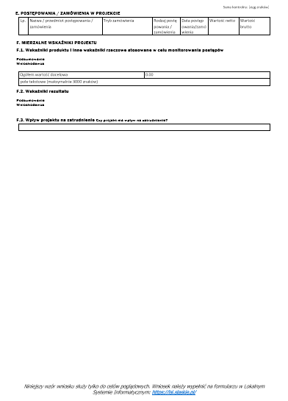

Slide 57
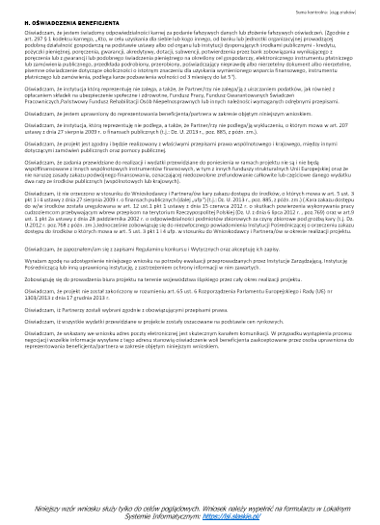

Slide 59
https://rpo.slaskie.pl/
link do konkursów: https://rpo.slaskie.pl/lsi/nabor/143
https://rpo.slaskie.pl/lsi/nabor/144
https://rpo.slaskie.pl/lsi/nabor/146

